Slide 1
на тему «Электрические явления»
«Звёздный час»
Учитель математики и физики Вильданшина А.Г.
МБОУ Корликовская ОСШ

Slide 2
ПЕРВЫЙ ТУР
Задание 1

Slide 3
1) Количество заряда, проходящее через поперечное сечение проводника в 1 сек.
сила тока
напряжение
диэлектрик
мощность тока
аккумулятор
протон

Slide 4
2) Вещество, не проводящее электрический ток?
мощность тока
сила тока
напряжение
диэлектрик
аккумулятор
протон

Slide 5
3) Работа тока, совершаемая за 1 сек?
сила тока
напряжение
диэлектрик
мощность тока
аккумулятор
протон

Slide 6
4) Частица, входящая в состав ядра атома и имеющая положительный заряд?
мощность тока
сила тока
напряжение
диэлектрик
аккумулятор
протон

Slide 7
5) Работа тока по перемещению заряда 1 Кл?
мощность тока
2) сила тока
3) напряжение
4) диэлектрик
5) аккумулятор
6) протон

Slide 8
ПЕРВЫЙ ТУР
Задание 2

Slide 9
1) Какая формула выражает основной закон для участка электрической цепи?
1) A=UIt;
1) A=UIt
2) I=U/R
3) R=ρl/S
4) U=IR
5) Q=I²Rt
6) I=I₁+I₂
2) I=U/R;
3)

Slide 10
2) По какой формуле можно рассчитать работу электрического тока?
1) A=UIt;
2) I=U/R;
1) A=UIt
2) I=U/R
3) R=ρl/S
4) U=IR
5) Q=I²Rt
6) I=I₁+I₂
3) R=ρl/S;
4) U=I/R;
5) Q=I²Rt;
6) I=I₁+I₂

Slide 11
3) Какая запись выражает закон распределения сил токов в параллельно соединённых проводниках?
2) I=U/R;
1) A=UIt
2) I=U/R
3) R=ρl/S
4) U=IR
5) Q=I²Rt
6) I=I₁+I₂

Slide 12
4) Какая формула даёт возможность определить сопротивление проводника электрическому току, не включая его в цепь ?
1) A=UIt
2) I=U/R
3) R=ρl/S
4) U=IR
5) Q=I²Rt
6) I=I₁+I₂

Slide 13
5) Пользуясь какой формулой, можно рассчитать количество теплоты, выделяющееся в проводнике при прохождении по нему электрического тока?
U/R;
1) A=UIt
2) I=U/R
3) R=ρl/S
4) U=IR
5) Q=I²Rt
6) I=I₁+I₂

Slide 14
ПЕРВЫЙ ТУР
Задание 3

Slide 15
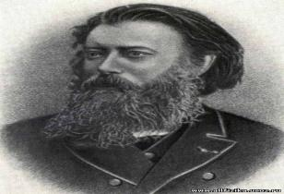
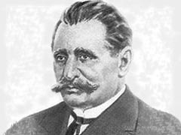
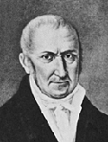
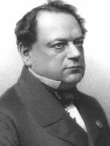
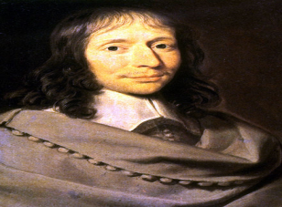
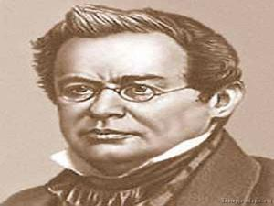
3) Аллесандро Вольта
Кто открыл закон теплового
действия тока?
1) Павел Яблочков
2) Александр Лодыгин
4) Борис Якоби
5) Блез Паскаль
6) Эмилий Ленц

Slide 16
3) Аллесандро Вольта
2) Кто изобрёл электрическую
лампу?
1) Павел Яблочков
2) Александр Лодыгин
4) Борис Якоби
5) Блез Паскаль
6) Эмилий Ленц

Slide 17
3) Кто изобрёл гальванопластику?
1) Павел Яблочков
2) Александр Лодыгин
3) Аллесандро Вольта
4) Борис Якоби
5) Блез Паскаль
6) Эмилий Ленц

Slide 18
3) Аллесандро Вольта
4) Кто создал первый источник длительного электрического тока в виде
20 пар медных и цинковых кружков, разделённых кружками суконными,
смочёнными солёной водой?
1) Павел Яблочков
2) Александр Лодыгин
4) Борис Якоби
5) Блез Паскаль
6) Эмилий Ленц

Slide 19
3) Аллесандро Вольта
5) В 1876 г. Улицы Парижа были впервые освещены с помощью электрических свечей. Парижане назвали их “русский свет” Кто автор этого изобретения?
1) Павел Яблочков
2)Александр Лодыгин
4) Борис Якоби
5) Блез Паскаль
6) Эмилий Ленц

Slide 20
ВТОРОЙ ТУР
Задание 1

Slide 21
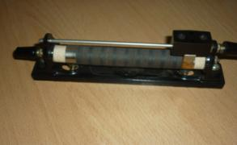
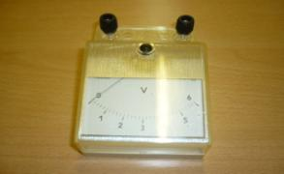
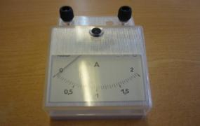
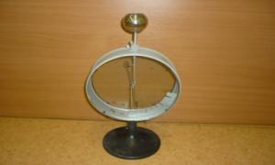
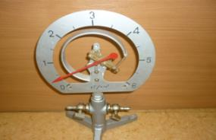
2) Вольтметр
1) Какой прибор измеряет силу тока в цепи?
1) Реостат
3)Аккумулятор
4) Амперметр
5) Электрометр
6) Манометр

Slide 22
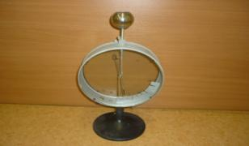
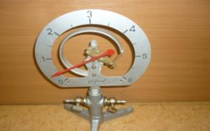
2) Вольтметр
2)Какой прибор определяет наличие и значение электрического заряда?
1) Реостат
3)Аккумулятор
4) Амперметр
5) Электрометр
6) Манометр

Slide 23
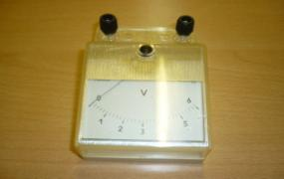
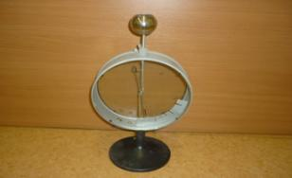
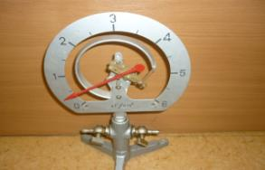
2) Вольтметр
3) Какой прибор изменяет силу тока в цепи?
1) Реостат
3)Аккумулятор
4) Амперметр
5) Электрометр
6) Манометр

Slide 24
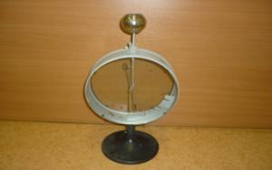
2) Вольтметр
4) Какой прибор служит источником тока?
1) Реостат
3)Аккумулятор
4) Амперметр
5) Электрометр
6) Манометр

Slide 25
2) Вольтметр
5) Какой прибор не применяется в электротехнике?
1) Реостат
3)Аккумулятор
4) Амперметр
5) Электрометр
6) Манометр

Slide 26
ВТОРОЙ ТУР
Задание 2

Slide 27
Спираль электроплитки рас-
считана на мощность 440 Вт и напряжение 220 В. Какое со -противление имеет спираль?

Slide 28
Варианты ответов
1) 440 Ом
2) 220 Ом
3) 110 Ом
4) 2 Ом
5) 0,5 Ом

Slide 29
ТРЕТИЙ ТУР
Задание 1

Slide 30
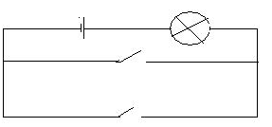
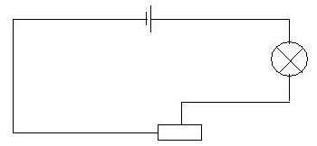
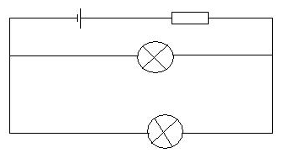
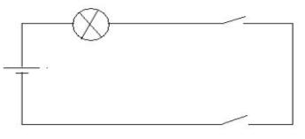
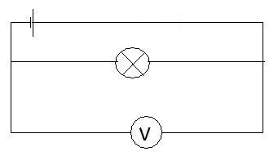
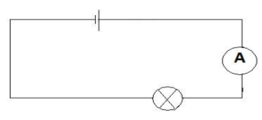
1) В какой цепи можно изменять силу тока?
4
1
2
1
2
5
3
4
6
5
3
6

Slide 31
2) Где можно измерить силу тока?
4
1
2
1
5
3
2
4
6
6
5
3

Slide 32
3) В какой цепи лампочку можно включить из двух разных мест?
4
1
2
1
5
3
2
4
6
5
3
6

Slide 33
4) Какая цепь застрахована от короткого замыкания?
4
1
2
1
5
3
2
4
6
5
3
6

Slide 34
ТРЕТИЙ ТУР
Задание 2

Slide 35
Верны ли утверждения:
1) Сила тока измеряется в вольтах.
2) Одноименные заряды притягиваются, разноименные – отталкиваются.
3) Сила тока в цепи зависит от приложенного напряжения и сопротивления проводника.
4) Чем больше потребителей включено в цепь параллельно, тем больше сопротивление такой цепи.
5) Работа тока измеряется в джоулях.
6) Чем толще проводник, тем больше его электрическое сопротивление.
7) Электрический счётчик измеряет силу тока, протекающего по цепи.
8) Нагревательные элементы делают из проволок, обладающих малым удельным сопротивлением?

Slide 36
ЧЕТВЁРТЫЙ ТУР
Задание

Slide 37
Из букв, образующих слово
“космонавтика”, составить
слова физического содержа-
ния, относящиеся к теме
“Электричество”

